Slide 1

珠峰培训“就业班”精品课：git & node/npm
姓名：周啸天
履历：北京珠峰培训教学总监
腾讯体育事业部前端开发负责人
近十年互联网开发经验
电话：18310612838

Slide 2

珠峰培训“就业班”精品课：git & node/npm
※ 今日话题
☑ GIT基础管理：下载安装、基本介绍、集中式、分布式、工作流程、基础命令等 （这是第一阶段：基础应用）
☑ GIT-HUB的应用：网站的常规操作、与GIT操作结合管理
☑ NODE模块管理工具：NPM的基础应用
......

Slide 3

珠峰培训“就业班”精品课：git & node/npm
※ GIT基础管理
官网：https://git-scm.com/
☑ git的发展历史
☑ 版本控制系统：集中式 vs 分布式
☑ git的工作流程
☑ git中常用的命令操作
......

Slide 4
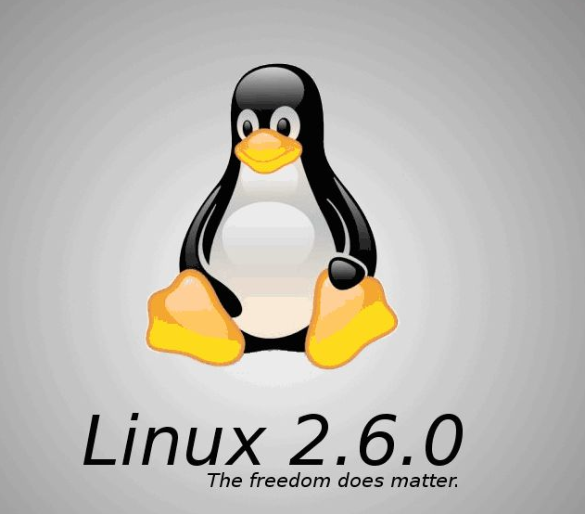

珠峰培训“就业班”精品课：git & node/npm
※ GIT基础管理
很多人都知道，Linus在1991年创建了开源的Linux，从此，Linux系统不断发展，已经成为最大的服务器系统软件了。Linux的壮大是靠全世界热心的志愿者参与的，那Linux的代码是如何管理的呢？事实是，在2002年以前，世界各地的志愿者把源代码文件通过diff的方式发给Linus，然后由Linus本人通过手工方式合并代码！你也许会想，为什么Linus不把Linux代码放到版本控制系统里呢？不是有CVS、SVN这些免费的版本控制系统吗？因为Linus坚定地反对CVS和SVN，这些集中式的版本控制系统不但速度慢，而且必须联网才能使用。
到了2002年，Linux系统代码库之大让Linus很难继续通过手工方式管理了，于是Linus选择了一个商业的版本控制系统BitKeeper，BitKeeper的东家BitMover公司出于人道主义精神，授权Linux社区免费使用这个版本控制系统。2005年Linux社区牛人聚集，不免沾染了一些梁山好汉的江湖习气，开发Samba的Andrew试图破解BitKeeper的协议，被BitMover公司发现了，于是BitMover公司怒了，要收回Linux社区的免费使用权。
Linus花了两周时间自己用C写了一个分布式版本控制系统，这就是Git！一个月之内，Linux系统的源码已经由Git管理了！

Slide 5
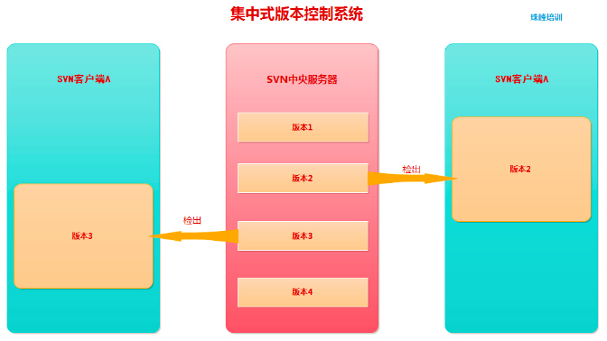
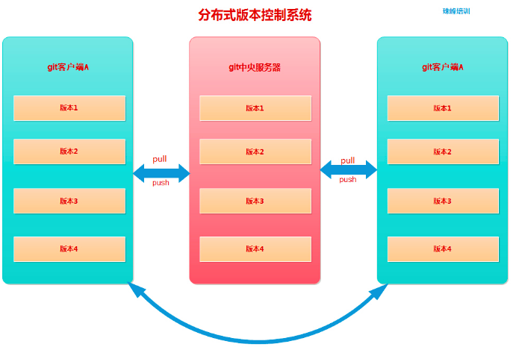
珠峰培训“就业班”精品课：git & node/npm
※ GIT基础管理

Slide 6
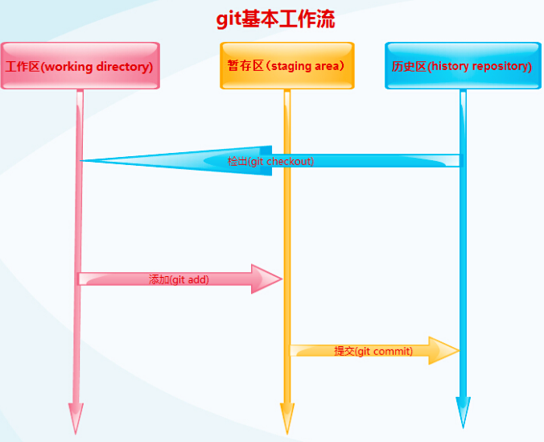
珠峰培训“就业班”精品课：git & node/npm
※ GIT基础管理
GIT的工作流程
☑ 工作区
☑ 暂存区
☑ 历史区
......

Slide 7
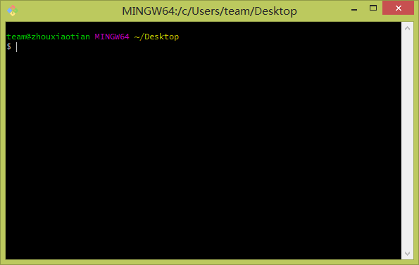
珠峰培训“就业班”精品课：git & node/npm
※ GIT基础管理
☑ 基础命令配置
$ git config -l
$ git config --global user.name 'xxx'
$ git config --global user.eamil 'xxx'
☑ 创建仓库
$ git init
.git文件存储当前git仓库的所有信息，不可以删除

Slide 8
珠峰培训“就业班”精品课：git & node/npm
※ GIT基础管理
☑ 工作区到暂存区
$ git add xxx 把指定的文件提交到暂存区
$ git add . 包含修改和增加的，但是不包含删除的
$ git add -u 包含修改和删除的，但是不包含新增的
$ git add -A 同时具备 . 和 -u 特征
$ git status 查看文件状态
想要把某些文件忽略提交，项目根目录增加 .gitignore

Slide 9
珠峰培训“就业班”精品课：git & node/npm
※ GIT基础管理
☑ 暂存区到历史区
$ git commit 提交到历史区
$ git commit -m'xxx' 提交到历史区
$ git log 查看提交记录
$ git reflog 查看所有的历史记录（包括历史区回滚后）

Slide 10
珠峰培训“就业班”精品课：git & node/npm
※ GIT基础管理
☑ 查看每个区代码区别
$ git diff 工作区VS暂存区
$ git diff master 工作区VS历史区MASTER分支
$ git diff --cached 暂存区VS历史区
还可以通过一些工具，直观查看具体的区别（界面化操作）

Slide 11
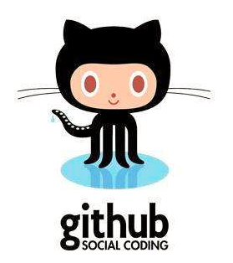
珠峰培训“就业班”精品课：git & node/npm
※ GIT-HUB的应用
官网： https://github.com/
☑ 登录、注册、邮箱验证、个人信息维护
☑ 创建并维护git仓库
☑ 本地仓库和远程仓库的信息同步
☑ coding / 码云 等中文版gitHub
......

Slide 12
珠峰培训“就业班”精品课：git & node/npm
※ GIT-HUB的应用
☑ 本地仓库和远程仓库的信息同步
$ git remote -v 查看所有的关联信息
$ git remote add origin [远程仓库git地址] 建立关联
$ git remote remove xxx 移除关联
$ git pull origin master 从远程仓库的master分支拉取最新的信息
$ git push origin master 把本地信息推送到远程仓库master分支下
$ git clone [远程仓库地址] [克隆后的名字：可以不设置，默认仓库名]
......

Slide 13

珠峰培训“就业班”精品课：git & node/npm
※ NODE模块管理工具：NPM的基础应用
官网：https://nodejs.org/zh-cn/ https://www.npmjs.com/
☑ node / npm 的安装
☑ 基于npm进行第三方模块管理
☑ 基于yarn管理
☑ 基于nrm切源提高下载速度
......

Slide 14
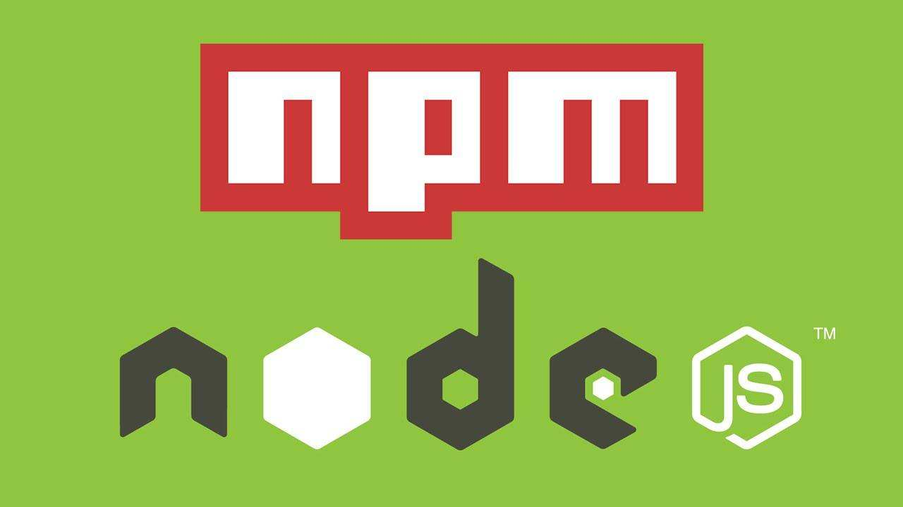
珠峰培训“就业班”精品课：git & node/npm
※ 基于npm进行第三方模块管理
$ npm init -y 和 $ npm install
$ npm install xxx -g / npm install xxx （install 简写 i）
$ npm root -g
$ npm uninstall xxx -g
$ npm i xxx@x.xx.xx/@latest --save / --save-dev
$ npm view xxx versions > xxx.version.json

Slide 15

珠峰培训“就业班”精品课：git & node/npm
※ 基于yarn进行第三方模块管理
$ npm install yarn -g
$ yarn init / yarn install
$ yarn add xxx@x.xx.xx --dev
$ yarn remove xxx
......
yarn不能安装全局模块

Slide 16

珠峰培训“就业班”精品课：git & node/npm
※ 基于nrm切源提高npm的速度
$ npm install nrm -g
$ nrm ls
$ nrm use xxx
接下里继续使用npm命令即可
......

